Slide 1



Slide 2










Slide 3




Slide 4
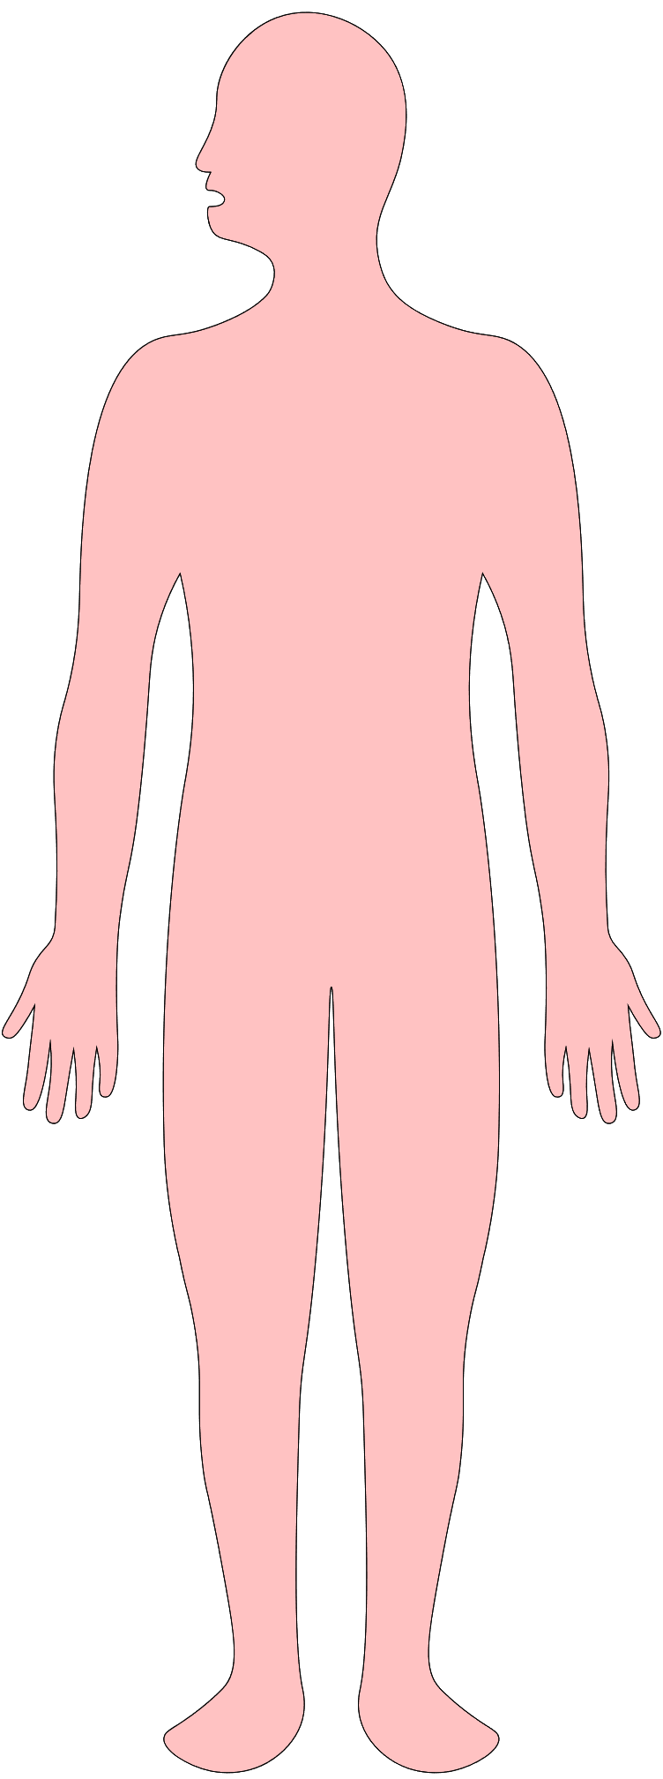
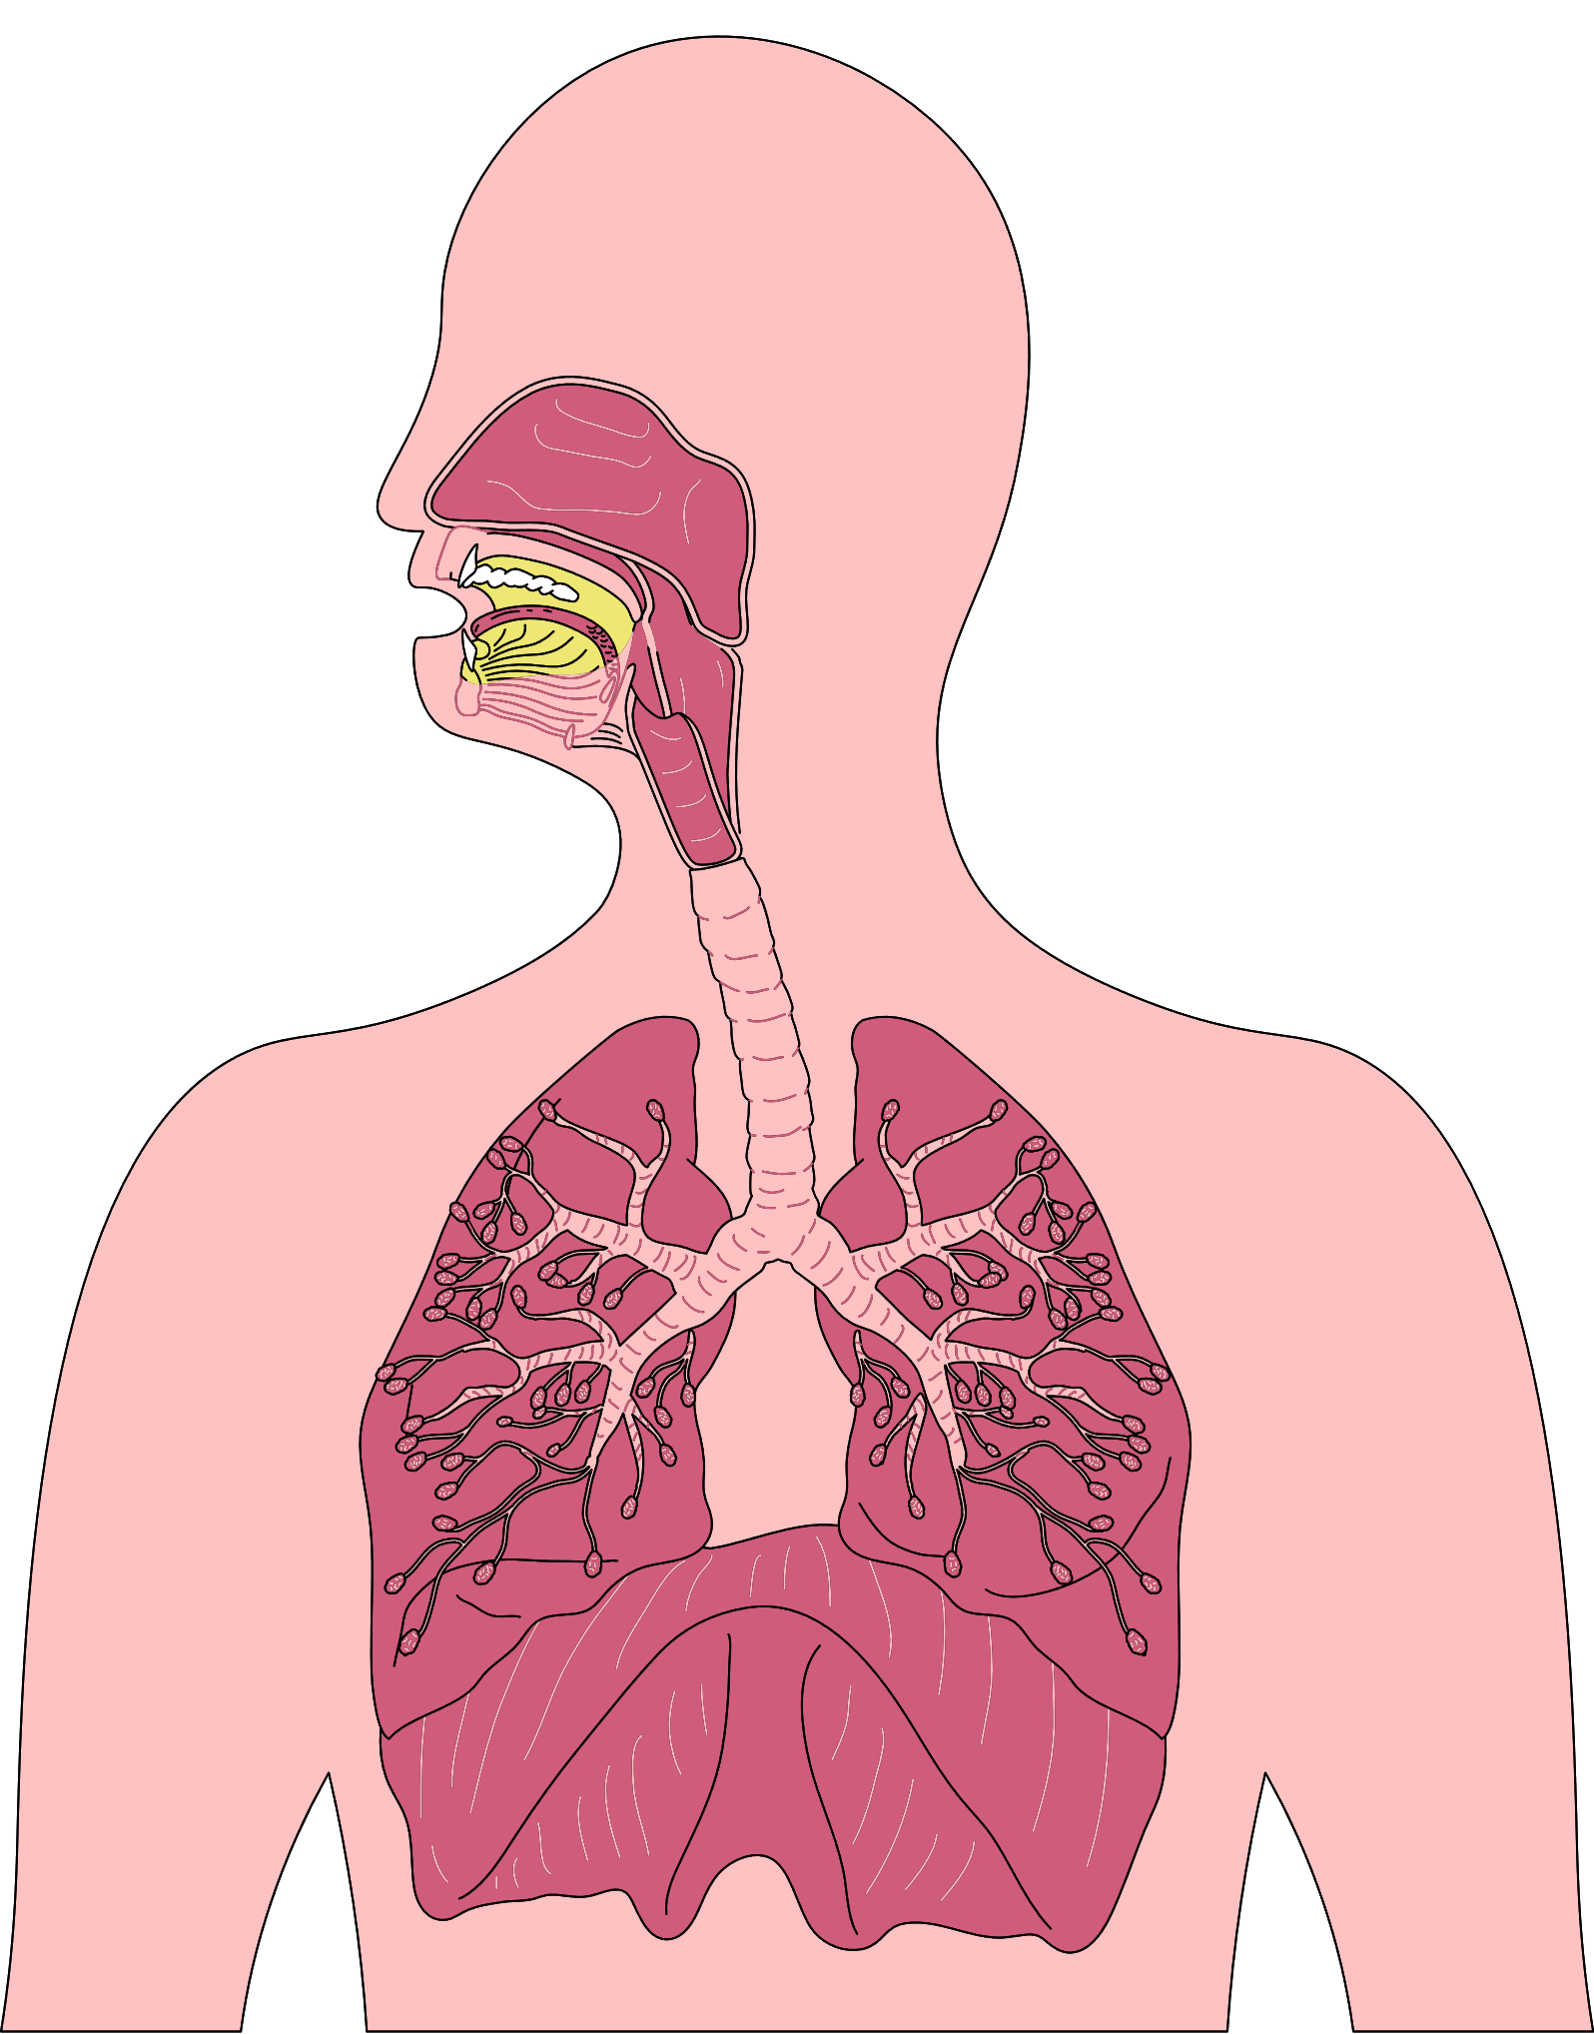
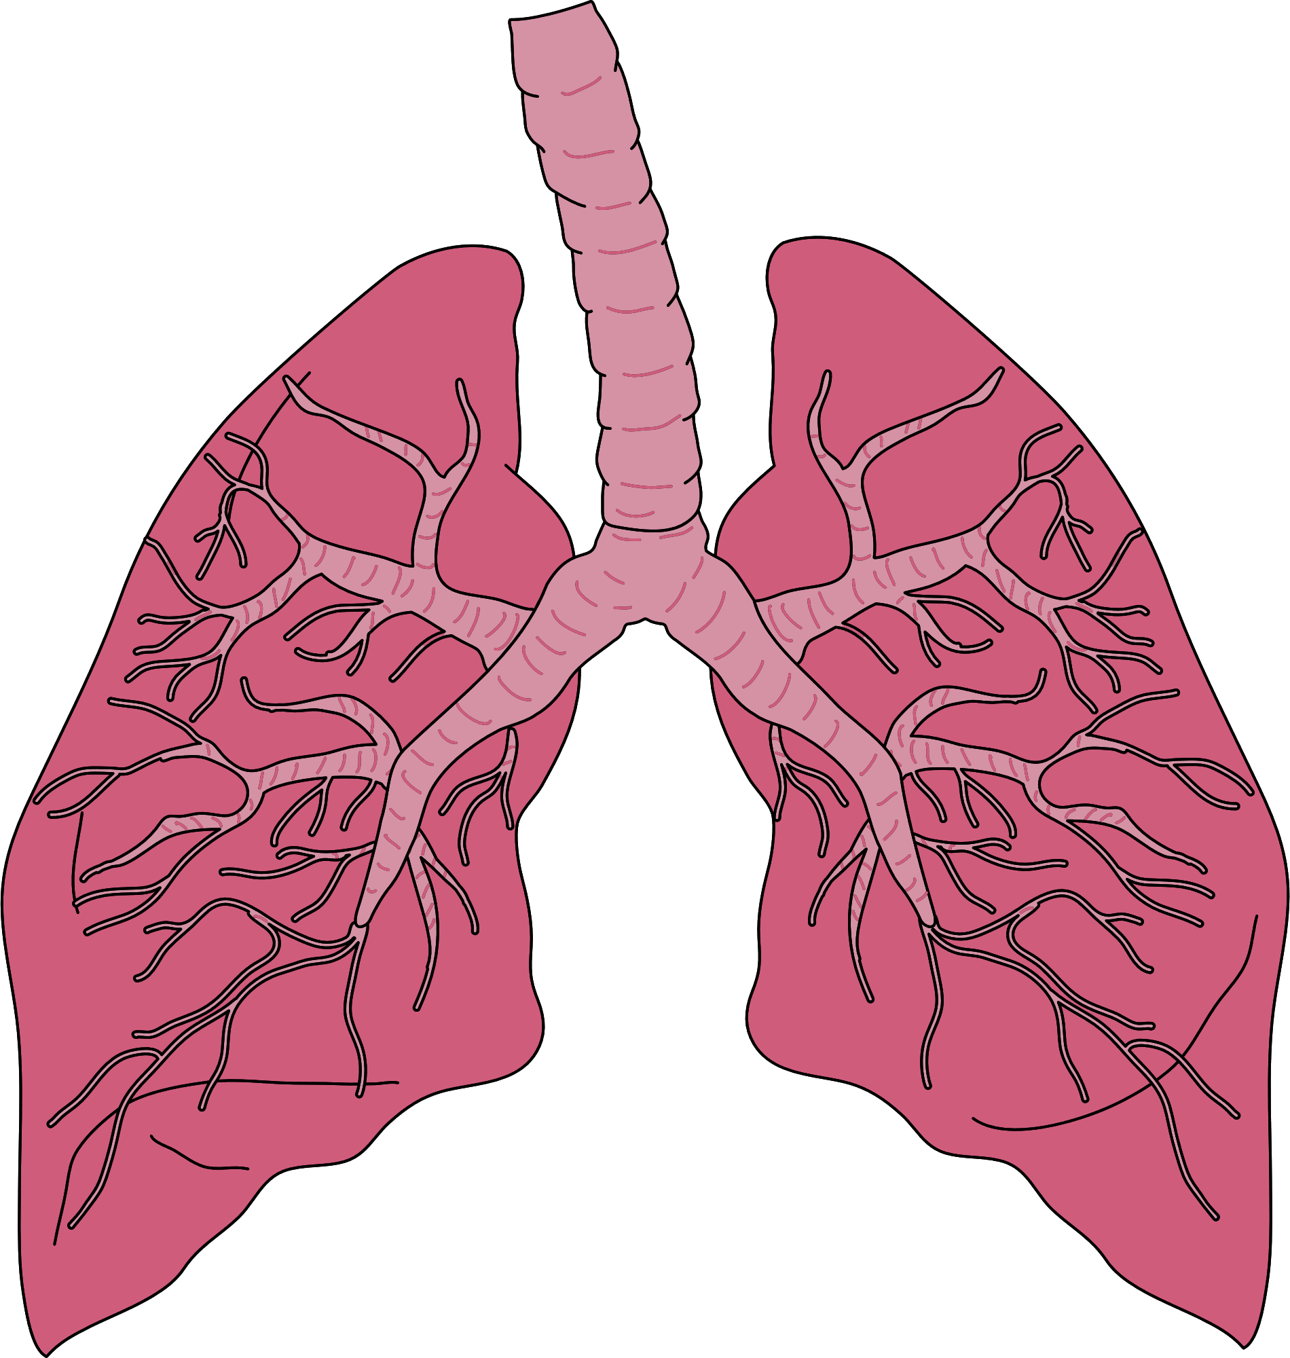
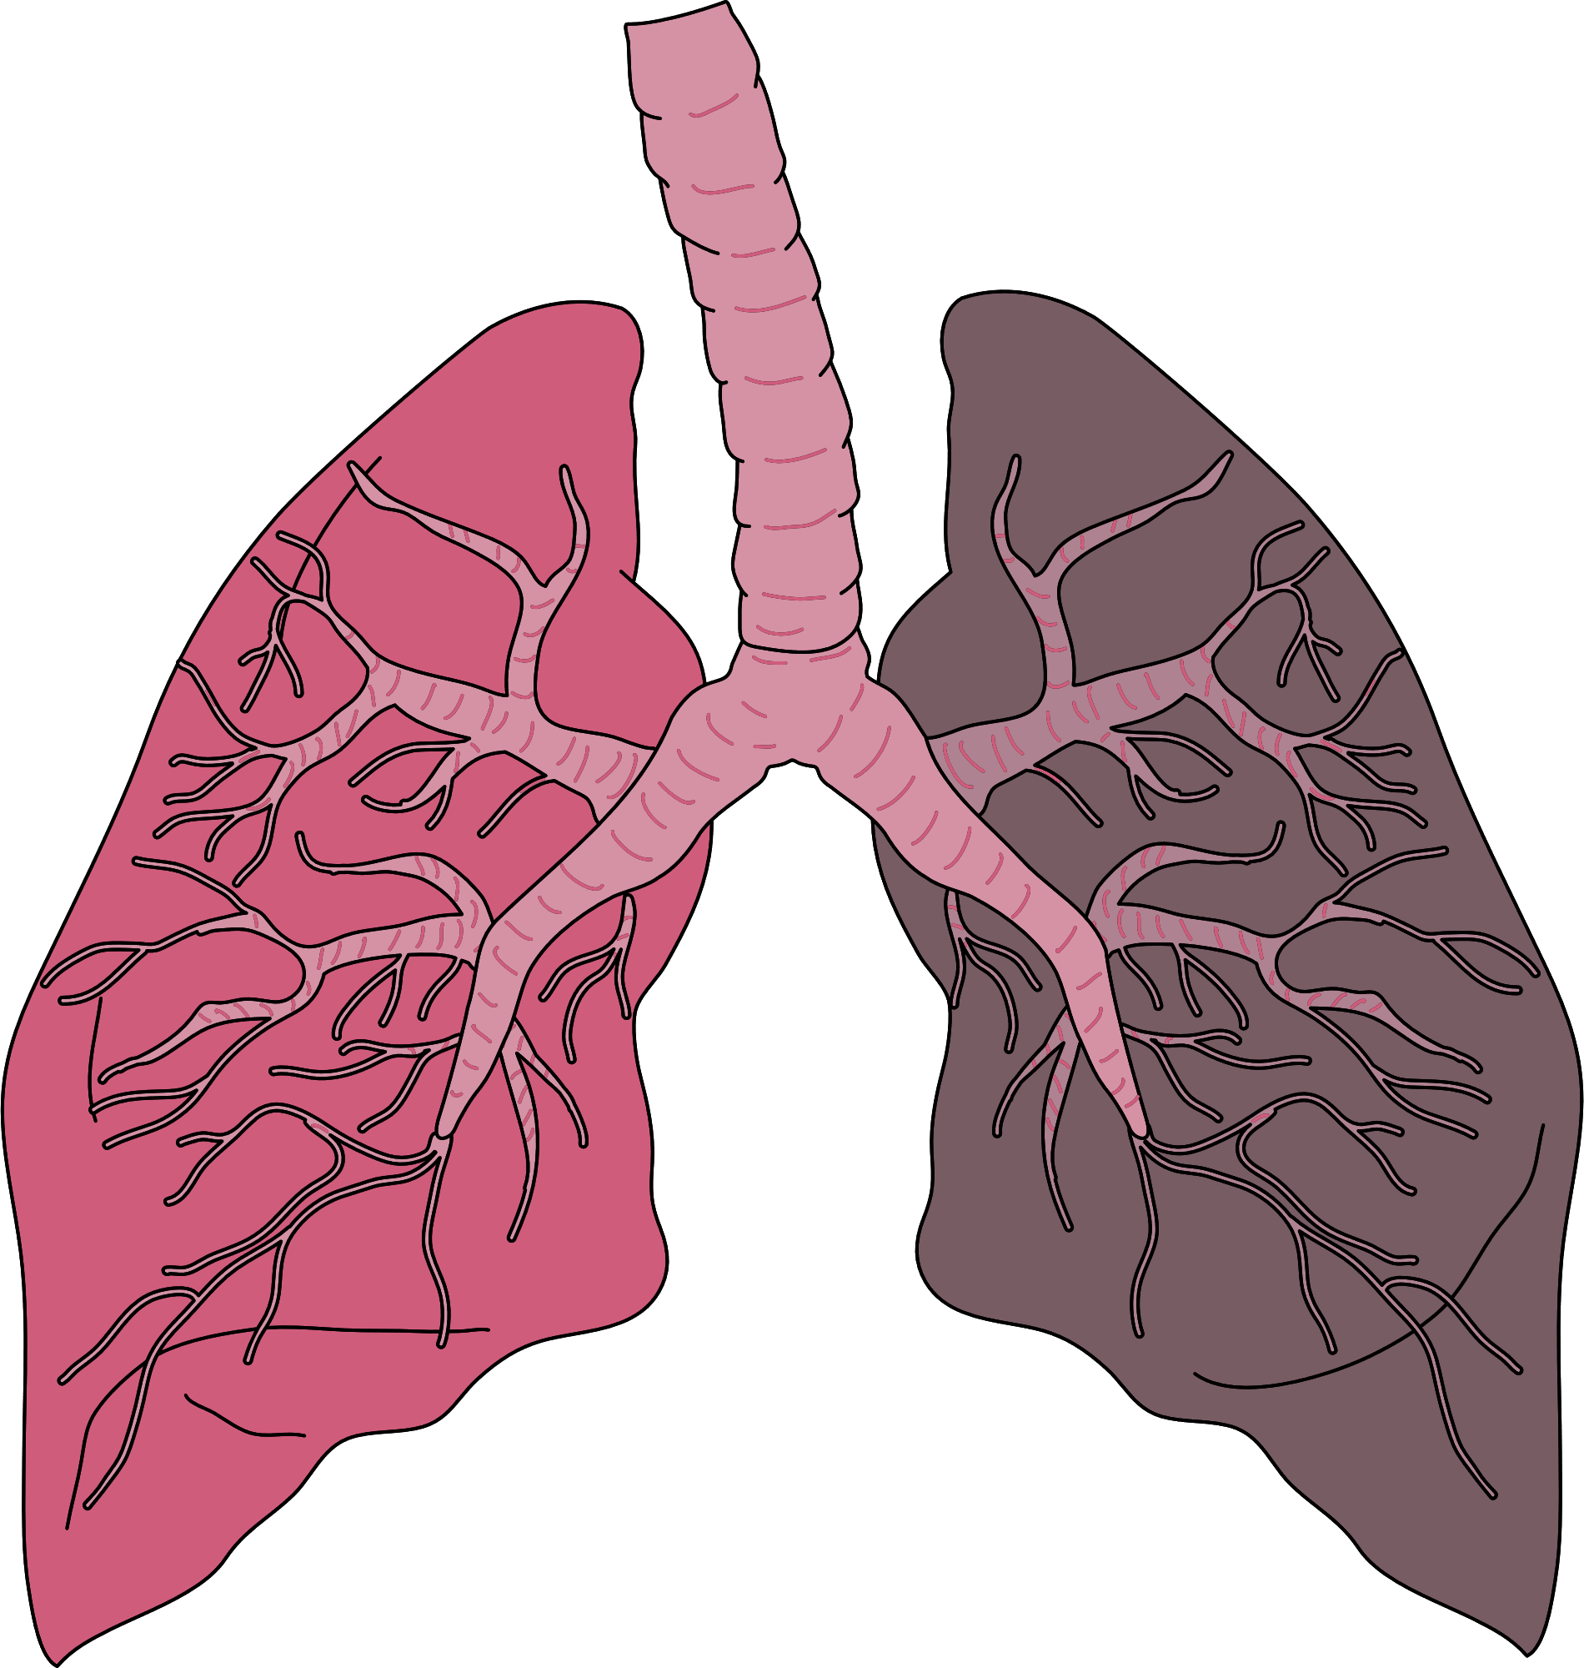
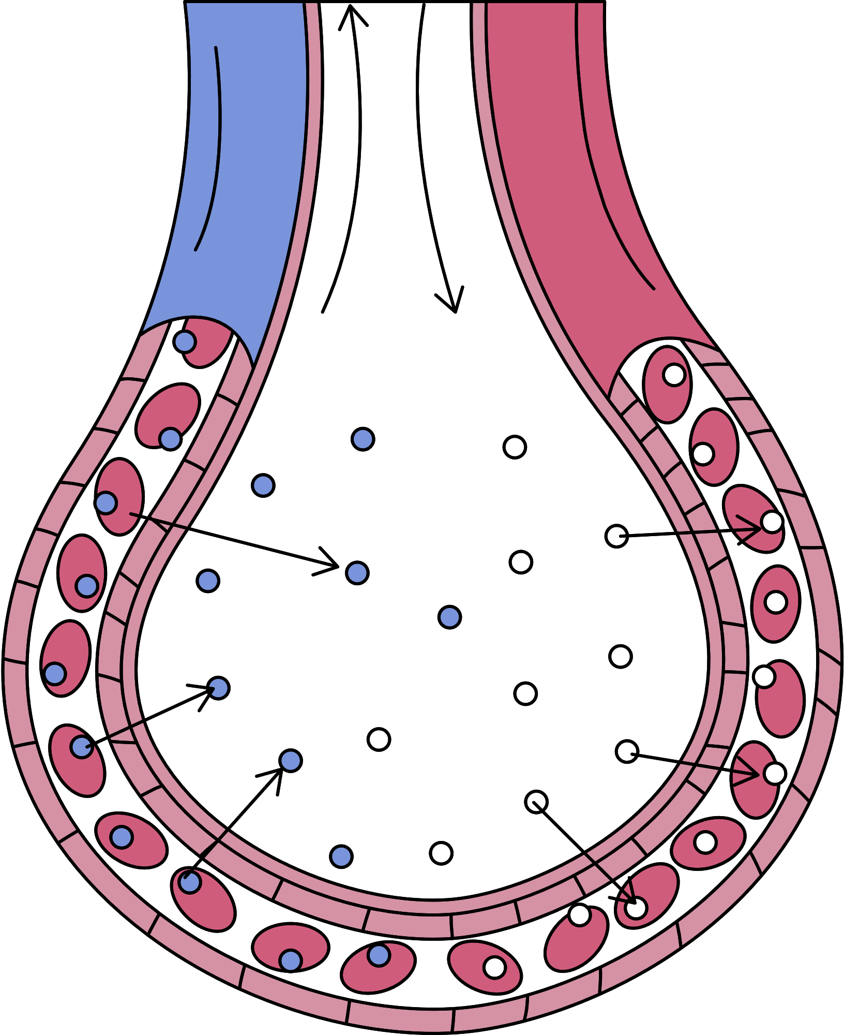
Hoạt động 1: Làm mô hình cơ quan hô hấp

Slide 5

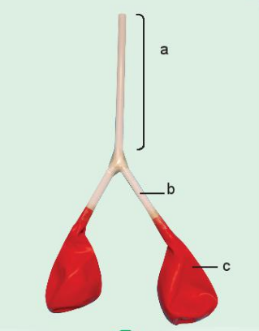
Khí quản
Các bộ phận a, b,c ứng với bộ phận nào của cơ quan hô hấp?
Phế quản
Phổi

Slide 6


Thực hành làm mô hình cơ quan hô hấp từ vật liệu đơn giản

Slide 7
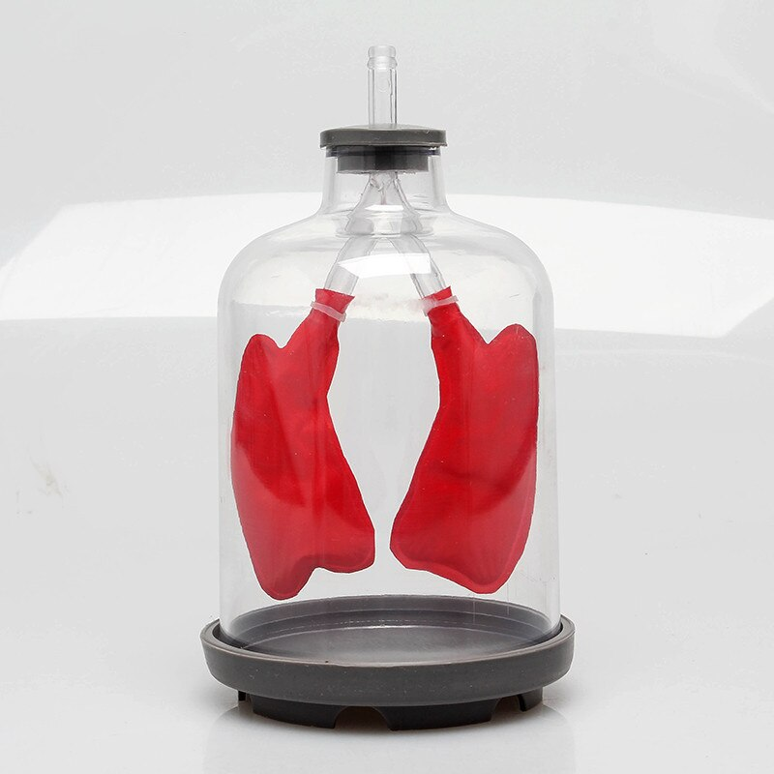
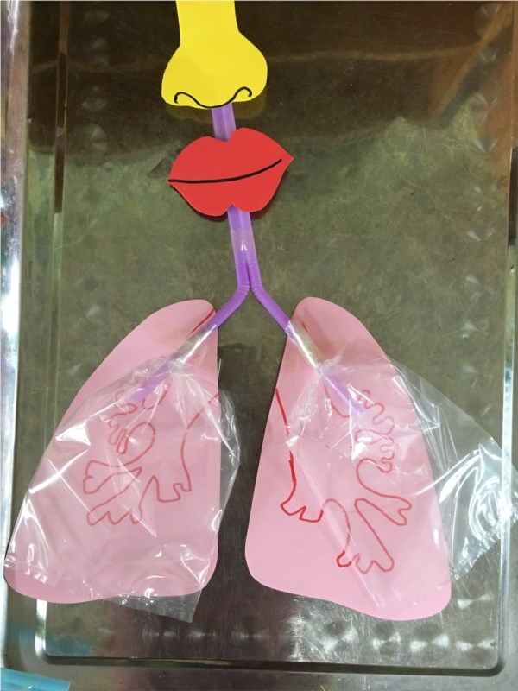
Tham khảo một số mô hình lá phổi làm từ bóng bay và ống hút

Slide 8
Hoạt động 2: Thực hành với mô hình vừa làm được

Slide 9
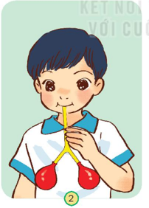

Nêu sự thay đổi của hai quả bóng khi thổi vào đầu ống hút. Hoạt động này giống với hoạt động hít vào hay thở ra?
Thảo luận nhóm đôi

Slide 10
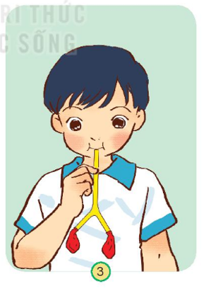
Dùng tay giữ chặt ống hút và thổi. Em thấy hai quả bóng có thay đổi không? Ðiều gì sẽ xảy ra nếu có vật rơi vào khí quản hoặc phế quản?
Thảo luận nhóm đôi

Slide 11



Slide 12
Hai quả bóng sẽ phình ra, to lên khi thổi vào hai đầu ống hút.
Hoạt động này giống với hoạt động thở ra.

Slide 13
Khi dùng tay giữ chặt ống hút và thổi, hai quả bóng không thay đổi so với ban đầu.
Nếu có vật rơi vào khí quản hoặc phế quản thì đường hô hấp sẽ bị tắc có thể dẫn đến tử vong.

Slide 14


Slide 15
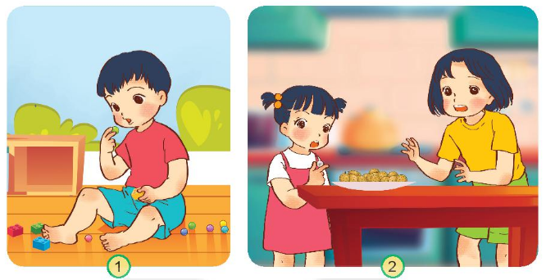
Em sẽ nói và làm gì trong các tình huống sau:

Slide 16

Đại diện nhóm chia sẻ trước lớp

Slide 17
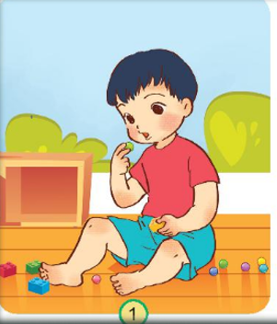
Em nên ngăn cản em bé không đưa viên bi vào miệng và nói: “Em đừng cho viên bi vào miệng nhé, không may em nuốt phải thì sẽ bị tắc đường hô hấp và đi bệnh viện đấy”.

Slide 18
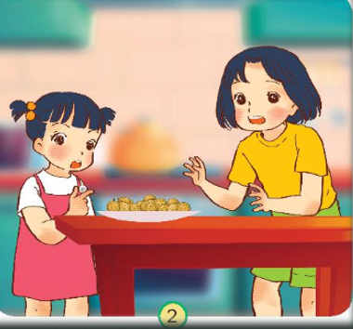
Em nên ngăn cản em bé không đưa quả nhãn vào miệng và nói: “Em ơi, đừng ăn cả quả nhãn như vậy nhé, nó to và có hạt bên trong nên sẽ khó nuốt lắm, để chị bóc vỏ và tách hạt ra cho em nhé”.

Slide 19

Nêu thêm tình huống có thể dẫn đến nguy cơ tắc đường hô hấp và đề xuất cách phòng tránh bằng cách sắm vai xử lý tình huống đó

Slide 20




Notes:
Liên hệ giáo án:
FB: Hương Thảo
Gmail: tranthao121004@gmail.com

Slide 21




